Slide 1
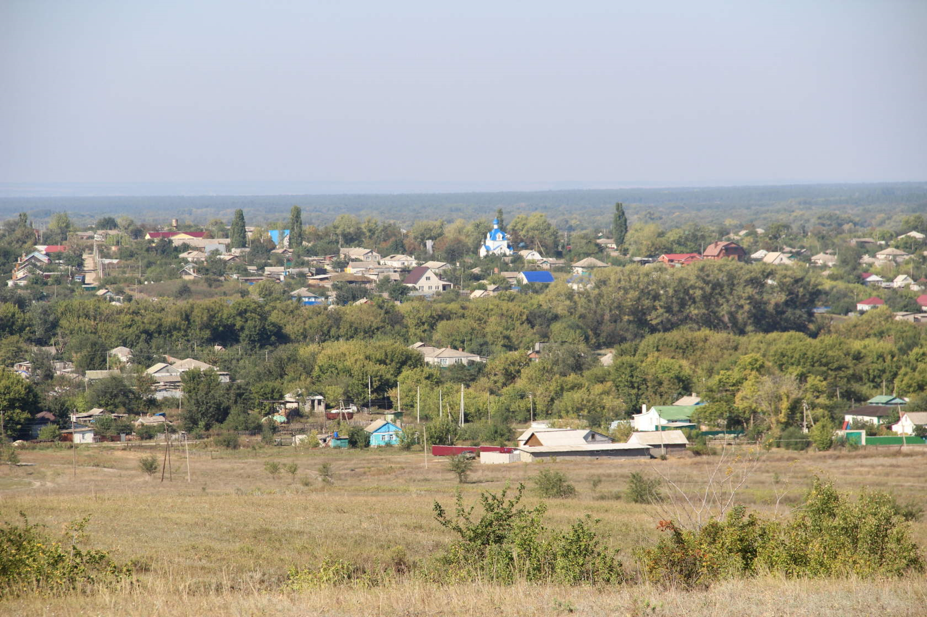
Муниципальное образование «Меркуловское сельское поселение»
Шолоховского района Ростовской области
Всероссийский конкурс
«Лучшая муниципальная практика»
номинация «Обеспечение эффективной «обратной связи» с жителями муниципальных образований,
развитие территориального самоуправления и привлечения граждан к осуществлению, участию в осуществлении местного самоуправления в иных формах»
2018 год

Slide 2
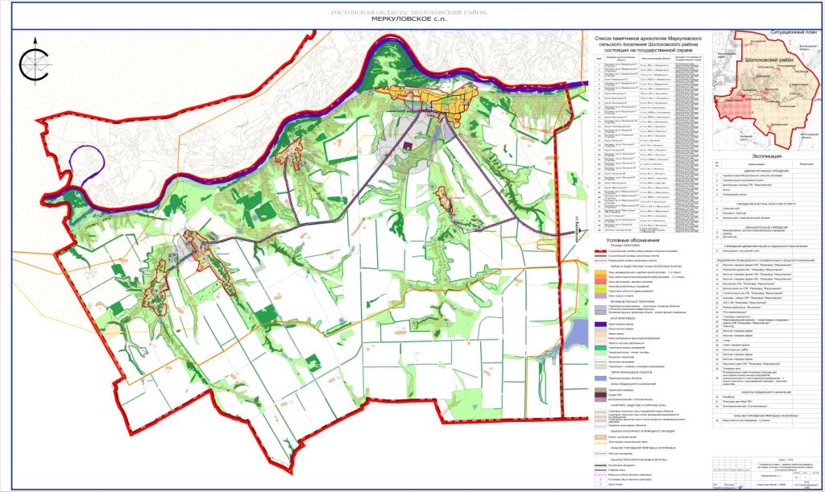
Муниципальное образование
Меркуловское сельское
поселение
ОБЩИЕ СВЕДЕНИЯ О МУНИЦИПАЛЬНОМ ОБРАЗОВАНИИ
1777
Меркуловское сельское поселение
Год образования
249 кв.км
Площадь территории
Численность населения муниципального
образования
1855 человек
Граждан, обладающих активным избирательным правом на день проведения муниципальных
1512 человек
Меркуловское сельское поселение - муниципальное образование в Шолоховском районе Ростовской области расположено в его восточной части. В состав поселения входит х.Меркуловский, х.Водянкий, х.Затонский, х.Калиновский, х.Варваринский. Административный центр поселения - хутор Меркуловский. Расположен в 28 км от районного центра ст.Вешенская и в 355 км от областного центра г.Ростов-на-Дону. Географические координаты-49 36с.ш. и 41 32 в.д.

Slide 3
ОСНОВНЫЕ СОЦИАЛЬНО-ЭКОНОМИЧЕСКИЕ ИНДИКАТОРЫ
Муниципальное образование
Меркуловское сельское
поселение
Основная отрасль экономики поселения–сельскохозяйственное производство, которым занимается СПК племзавод «Меркуловский» и 2 крестьянско-фермерских хозяйства . Занято 21284 га сельскохозяйственных угодий, в том числе пашни 13884 га, выращиваются бычки герефордской породы, производится переработка собственной продукции (пекарня, колбасный цех, цех по производству макаронных изделий)
Динамика и прогноз роста номинальной начисленной заработной платы
2016 год-17514,40 руб.
2017 год-18428,7 руб.
2018 год-20049,9 руб.
2019 год-22510,3 руб.
2020 год-24946,0 руб.
2021 год-27701,8 руб.
Основные параметры по бюджету Меркуловского сельского поселения Шолоховского района
 | 2016год | 2017 год | 2018 отчетный год | 2019 текущий год | 2020год | 2021год
I.Доходы, всего из них: | 23182,9 | 8168,6 | 8958,0 | 12027,3 | 7182,7 | 7753,0
Налоговые и неналоговые доходы | 6014,1 | 3434,8 | 3559,4 | 3467,2 | 3546,7 | 3576,3
Безвозмездные поступления | 17168,8 | 4733,8 | 5358,5 | 8560,1 | 3636,0 | 4176,7
II.Расходы, всего | 23432,3 | 8262,3 | 8943,2 | 12163,1 | 7182,7 | 7753,0
III.Дефицит(-), профицит(+) | -249,4 | -93,7 | 14,8 | -135,8 | 0 | 0
IV.Источник финансирования дефицита | 249,4 | 93,7 | 14,8 | 135,8 | 0 | 0

Slide 4
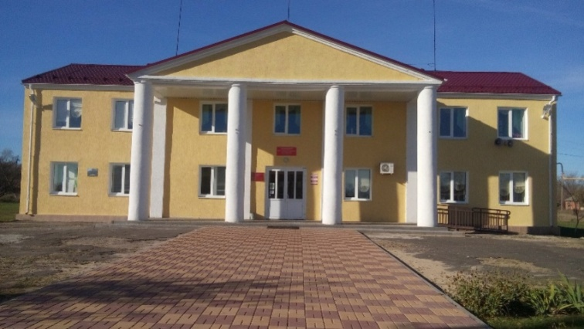
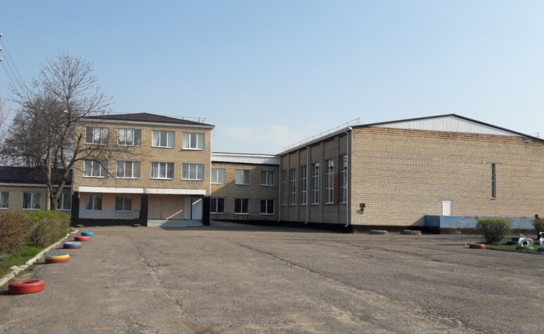
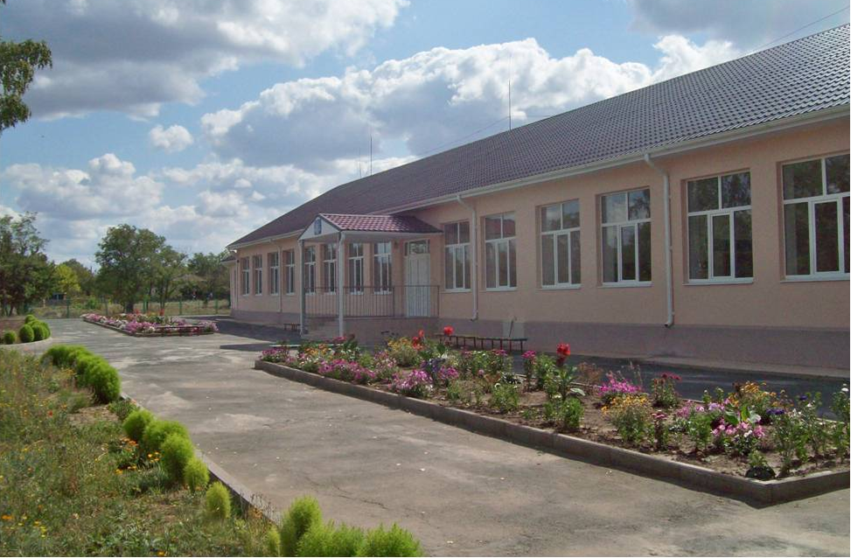
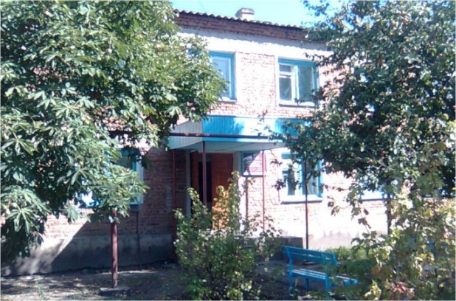
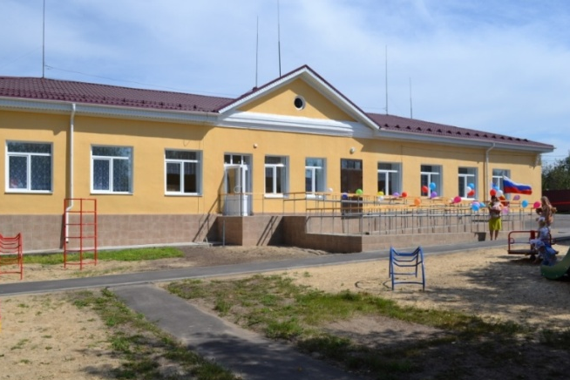
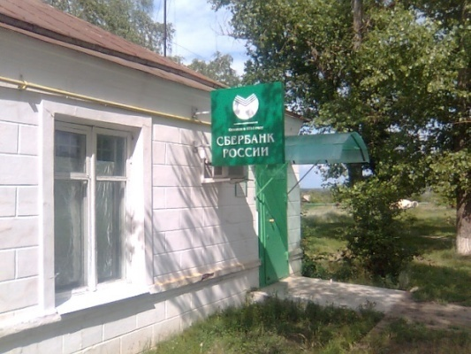
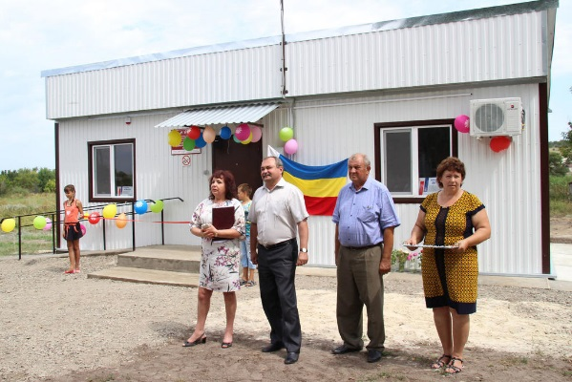
СОЦИАЛЬНО ЗНАЧИМЫЕ ОБЪЕКТЫ ПОСЕЛЕНИЯ
Муниципальное образование
Меркуловское сельское
поселение
На территории Меркуловского сельского поселения находятся:
два сельских Дома культуры
три сельских клуба
два дошкольных образовательных учреждения
общеобразовательная средняя школа
общеобразовательная основная школа
три ФАПа
врачебная амбулатория
два почтовых отделения
сберкасса

Slide 5
Муниципальное образование
Меркуловское сельское
поселение
СТРУКТУРА ОРГАНОВ МЕСТНОГО САМОУПРАВЛЕНИЯ
Ст.22 п.1 Устава муниципального образования
«Меркуловское сельское поселение»
Полномочия председателя Собрания депутатов-главы поселения, избранному сроком на 5 лет:
● представляет муниципальное образование в отношениях с органами МСУ других муниципальных образований, органами государственной власти, гражданами и организациями, без доверенности действует от имени муниципального образования;
● подписывает и обнародует в порядке, установленном уставом муниципального образования, нормативные правовые акты, принятые представительным органом муниципального образования;
● издает в пределах своих полномочий правовые акты;
● вправе требовать созыва внеочередного заседания представительного органа муниципального образования;
● обеспечивает осуществление органами МСУ полномочий по решению вопросов местного значения и отдельных государственных полномочий, переданных органам МСУ федеральными законами и законами субъекта РФ.
Собрание депутатов Меркуловского сельского поселения 10 человек
Председатель Собрания депутатов-глава Меркуловского сельского поселения
Глава Администрации Меркуловского сельского поселения
Избирается на выборах по многомандатному избирательному округу на основе мажоритарной системы
Избирается Собранием депутатов из своего состава
На основании контракта, заключенного с главой поселения на срок полномочия Собрания депутатов
Ст.22 п.2 изменения структуры органов местного самоуправления осуществляется только путем внесения изменения в настоящий Устав.

Slide 6
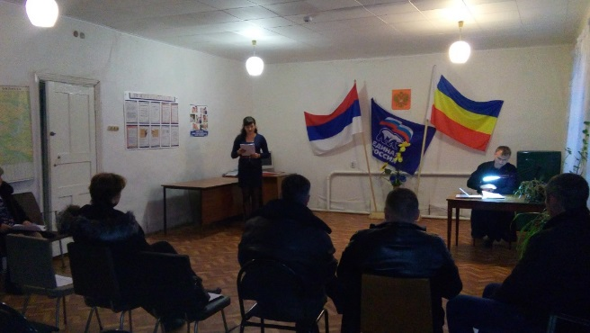
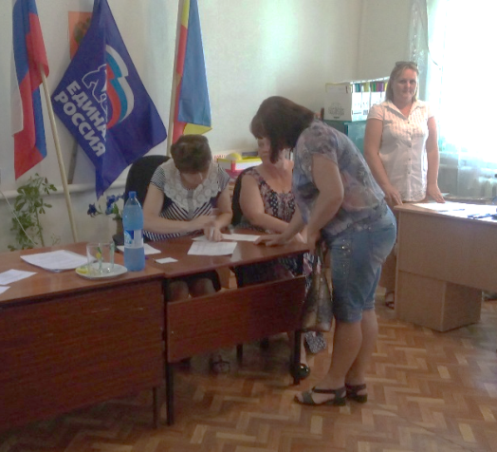
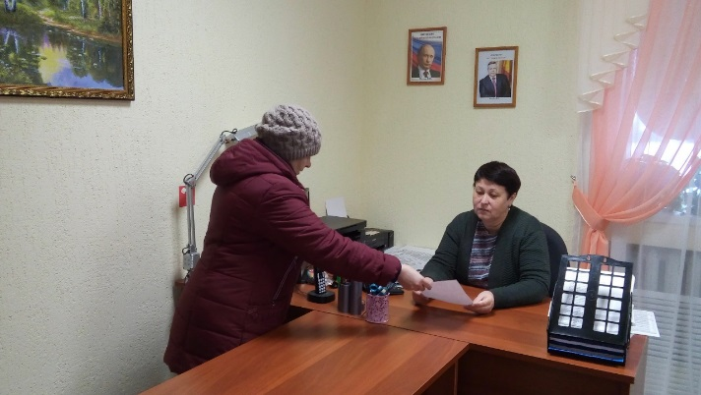
Муниципальное образование
Меркуловское сельское
поселение
СТРУКТУРА ОРГАНОВ МЕСТНОГО САМОУПРАВЛЕНИЯ
Собрание депутатов Меркуловского сельского поселения
Представленные политические партии:
ПП «Единая Россия» -9 депутатов
Беспартийный – 1 депутат
Комиссия по аграрной политике, продовольствию и природопользованию
Комиссия по местному самоуправлению, правопорядку, связями с общественными организациями
Депутатская группа
Комиссия по экономике, бюджету и налогам

Slide 7
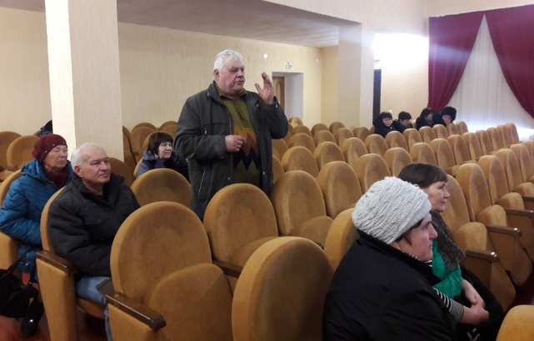
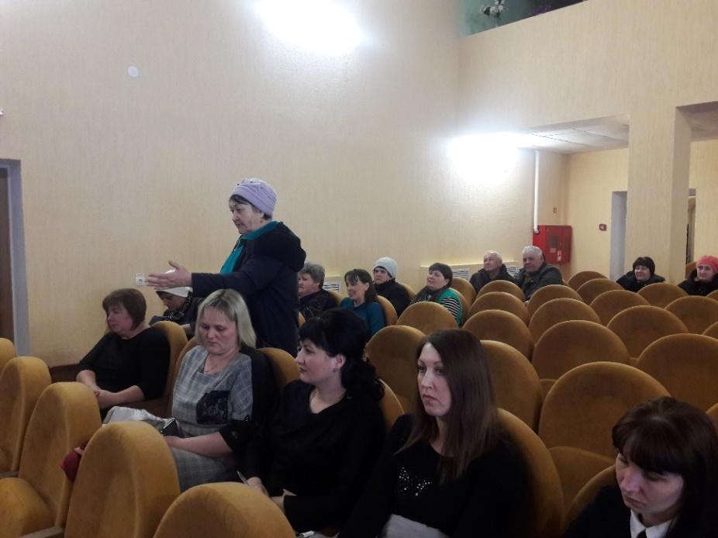
ПРАКТИКА РАЗВИТИЯ ГРАЖДАНСКОЙ АКТИВНОСТИ И ОБЕСПЕЧЕНИЯ ЭФФЕКТИВНОЙ «ОБРАТНОЙ СВЯЗИ»
Муниципальное образование
Меркуловское сельское
поселение
«Формирование именно гражданской
идентичности на основе общих ценностей, патриотического сознания, гражданской ответственности и солидарности, уважения к закону, сопричастность к судьбе Родины без потери связи со своими этническими, религиозными корнями - необходимое условие сохранения единства страны…»
Президент РФ В.В.Путин
1
Конференция
2
Собрания граждан
6
Сходы граждан
4
Опросы граждан
179 человек обратились в органы местного самоуправления

Slide 8
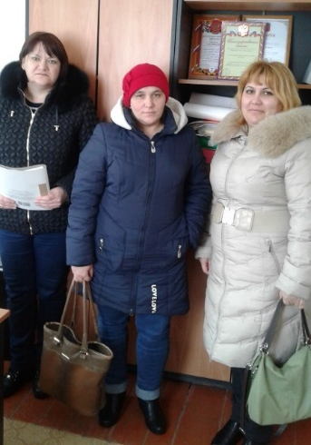
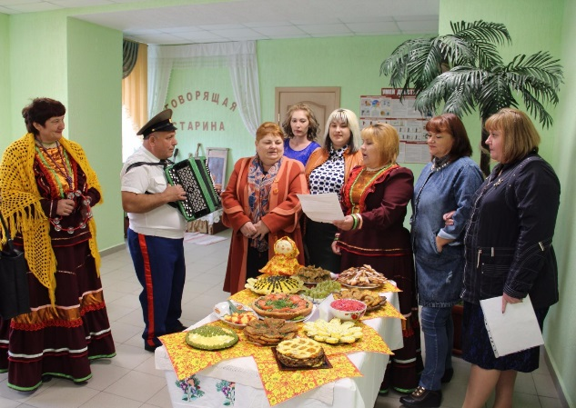
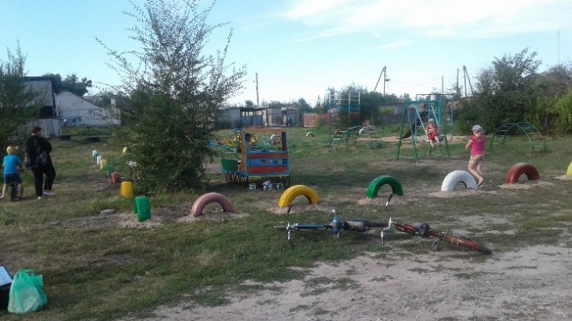
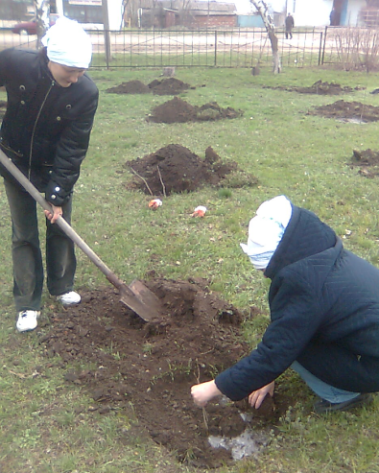
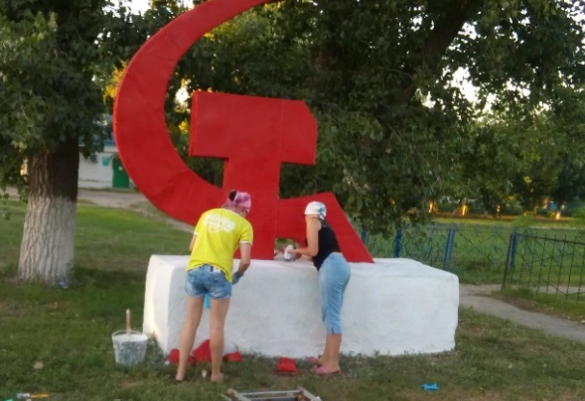
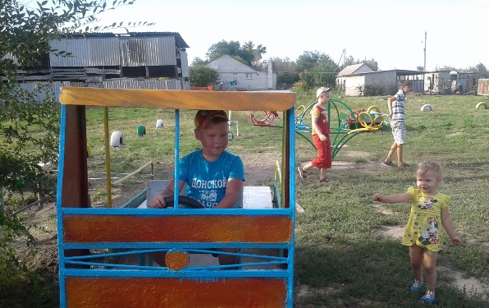
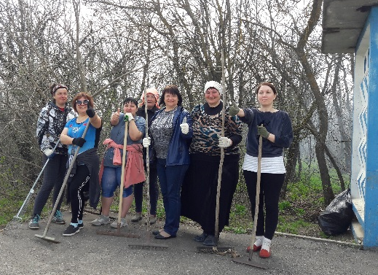
РАЗВИТИЕ И ПОДДЕРЖКА ТЕРРИТОРИАЛЬНОГО ОБЩЕСТВЕННОГО САМОУПРАВЛЕНИЯ
Муниципальное образование
Меркуловское сельское
поселение
Когда мы перестаем делать – мы перестаем жить. (Б.Шоу)
ТОС
«ДРУЖБА»
http://merkulovskoesp.ru/node/177
культурно-массовые мероприятия
Решение экологических задач
Решение экологических задач
сохранение культурного наследия
детские игровые площадки

Slide 9
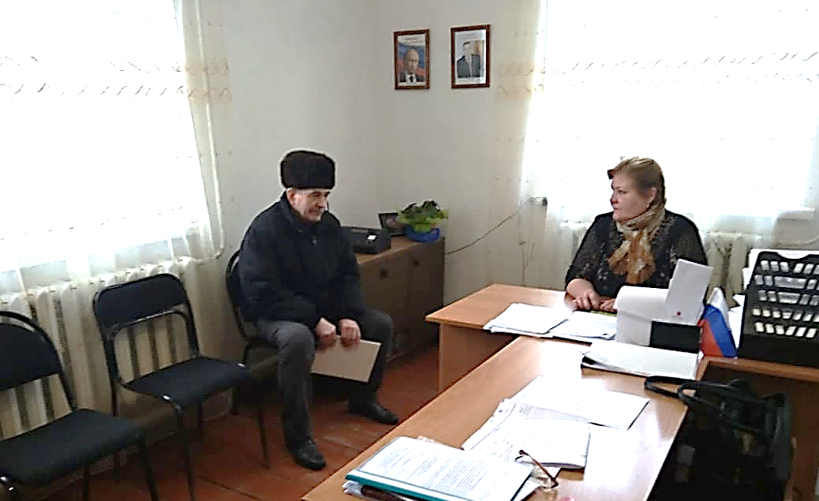
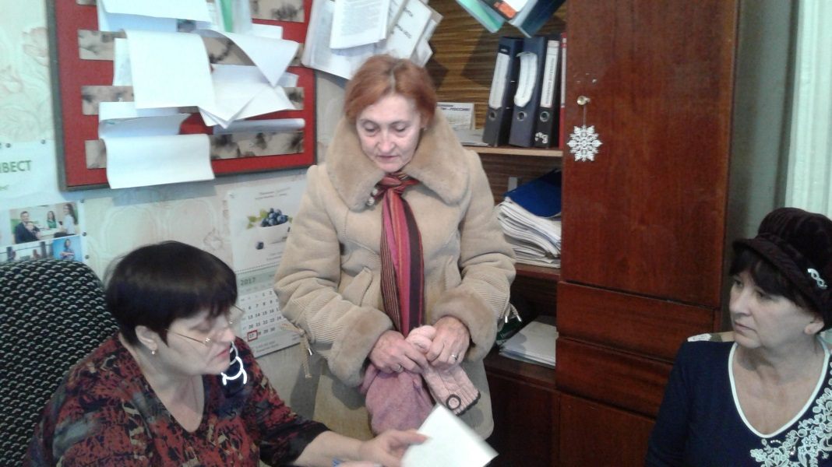
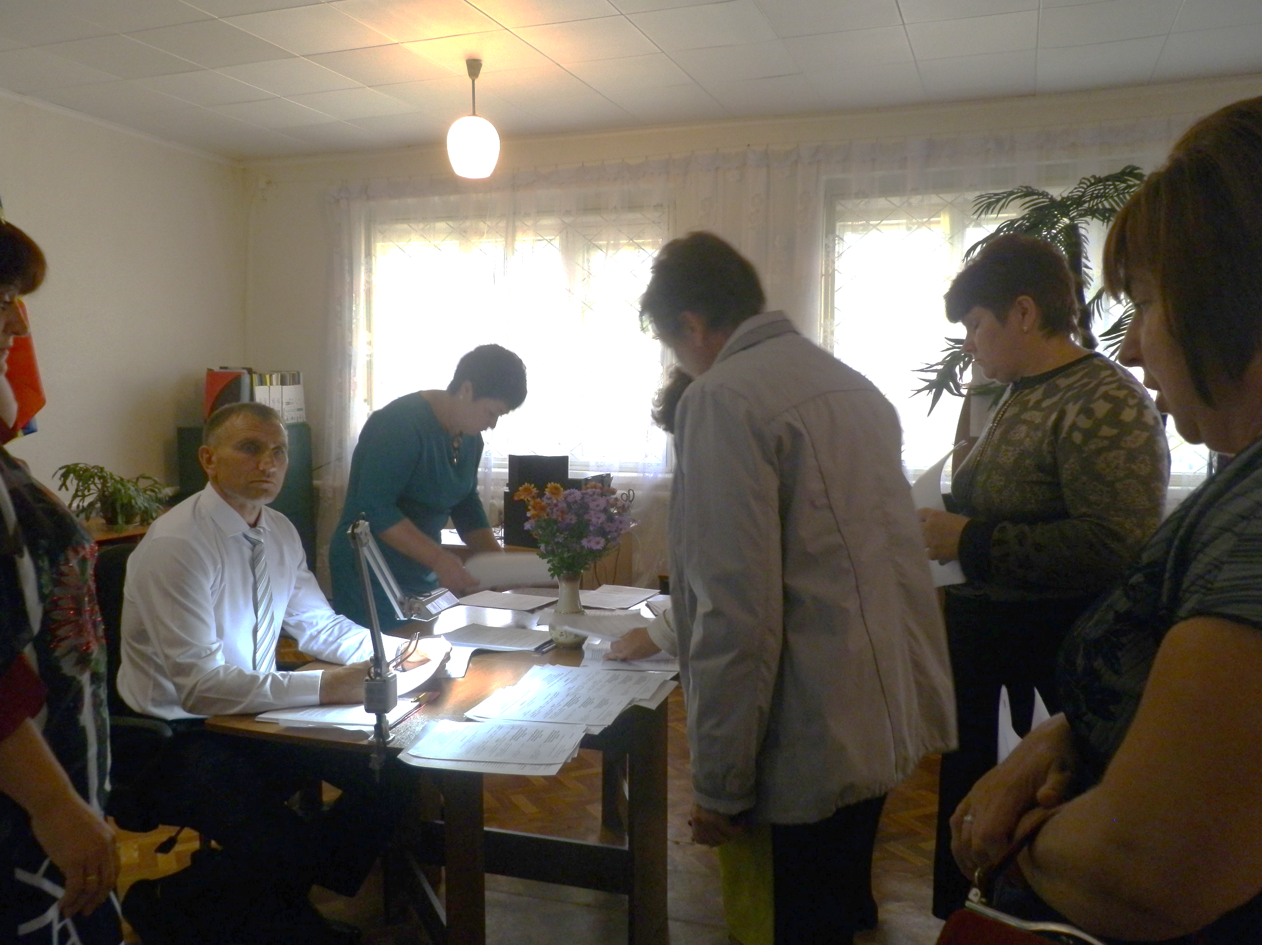
ФОРМЫ ВЗАИМНОГО СОТРУДНИЧЕСТВА ОРГАНОВ МЕСТНОГО СОМОУПРАВЛЕНИЯ С ОБЩЕСТВЕННОСТЬЮ
Муниципальное образование
Меркуловское сельское
поселение
Приёмы граждан ведут -
глава Администрации сельского поселения
председатель Собрания депутатов - глава поселения и специалисты Администрации

Slide 10
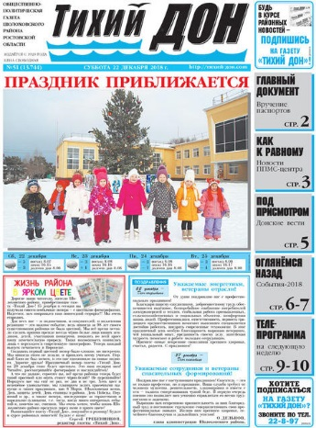
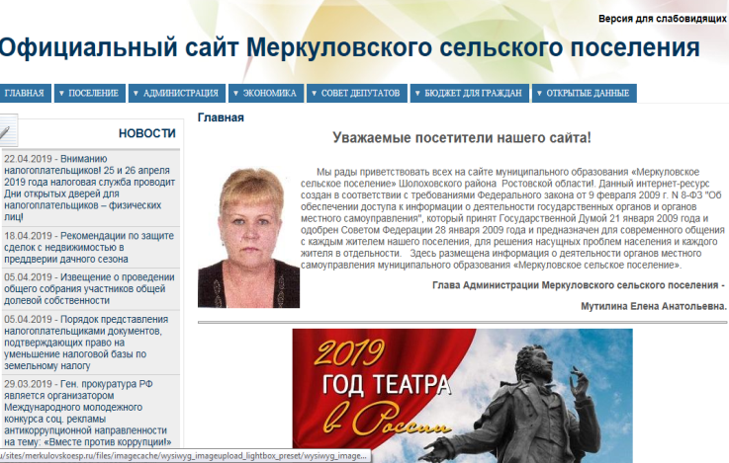
ОХВАТ НАСЕЛЕНИЯ ПЕЧАТНЫМИ СРЕДСТВАМИ МАССОВОЙ ИНФОРМАЦИИ
Муниципальное образование
Меркуловское сельское
поселение
Общественно-политическая газета Шолоховского района Ростовской области «Тихий Дон»
Доступность населения к информации органов местного самоуправления
Официальный сайт поселения
Информационные стенды
Доска объявлений в хуторах
Информационные бюллетени
http://merkulovskoesp.ru
Посещений сайта за 2018 год- 7642

Slide 11
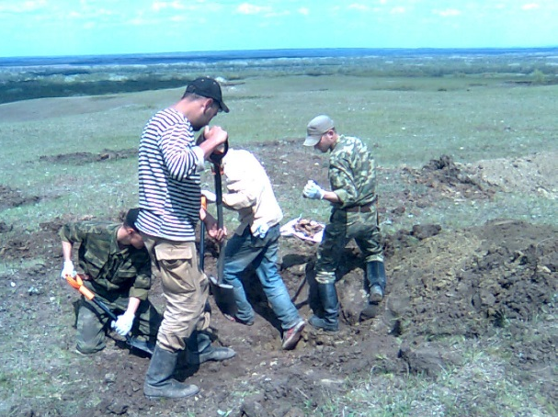
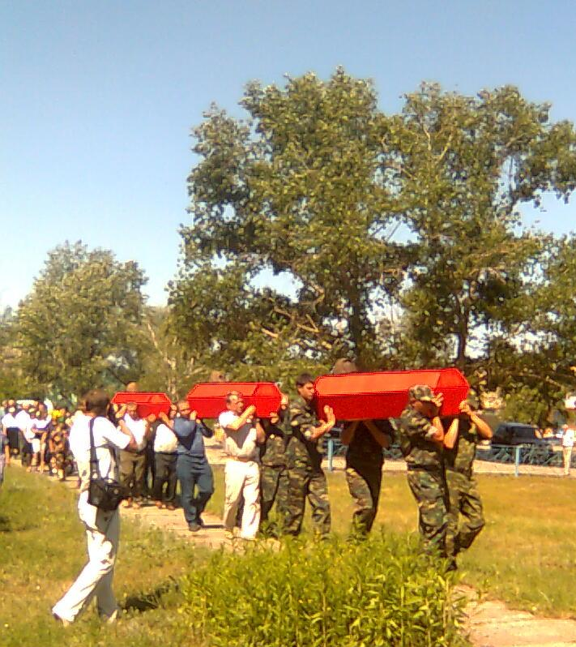
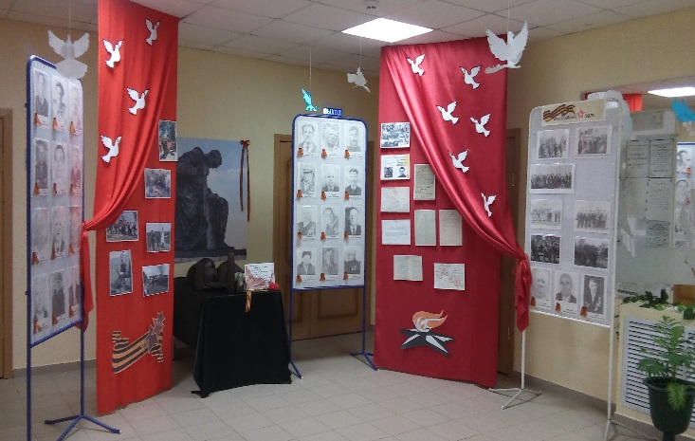
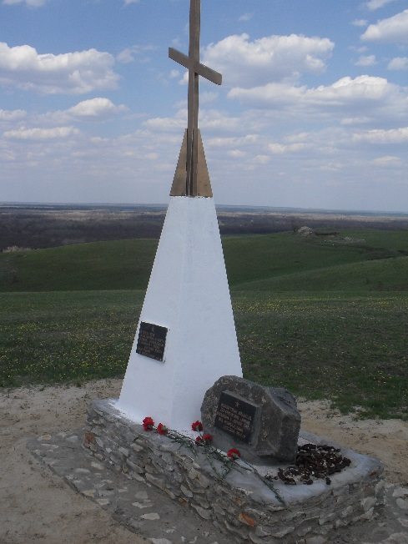
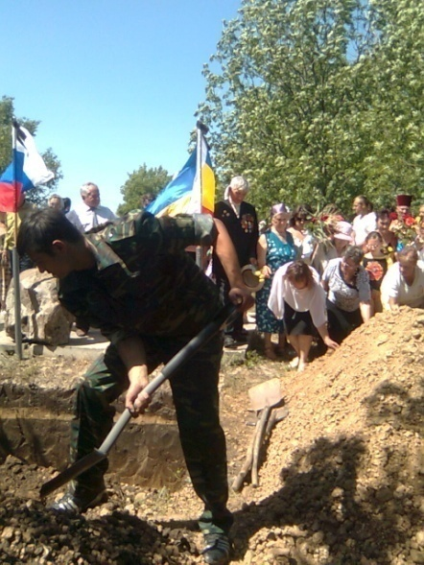
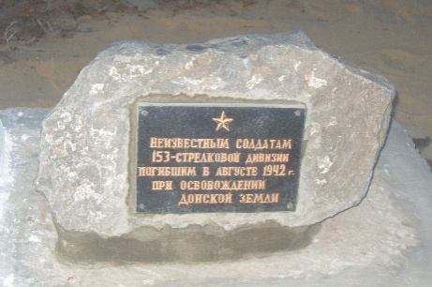
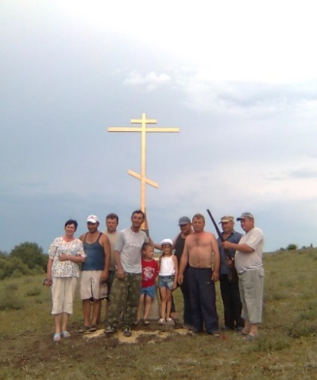
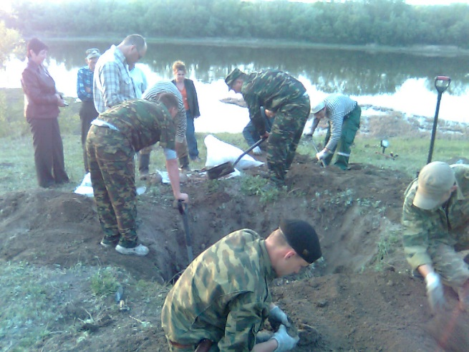
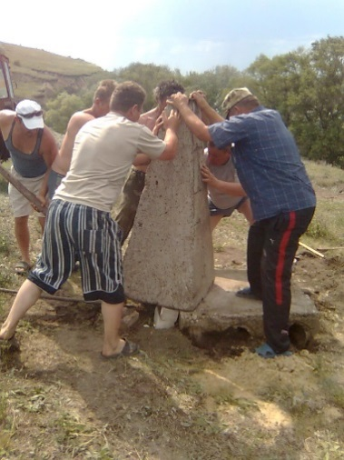
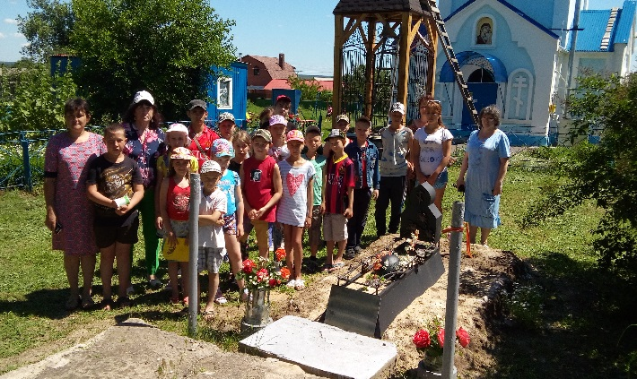
РЕЗУЛЬТАТЫ ПРАКТИКИ ПО РАЗВИТИЮ ГРАЖДАНСКОЙ АКТИВНОСТИ
Муниципальное образование
Меркуловское сельское
поселение
По инициативе жителей Меркуловского
сельского поселения на месте раскопок
установлены обелиски павшим в годы
Великой Отечественной войны (1942г.)
при освобождении х.Меркуловского

Slide 12
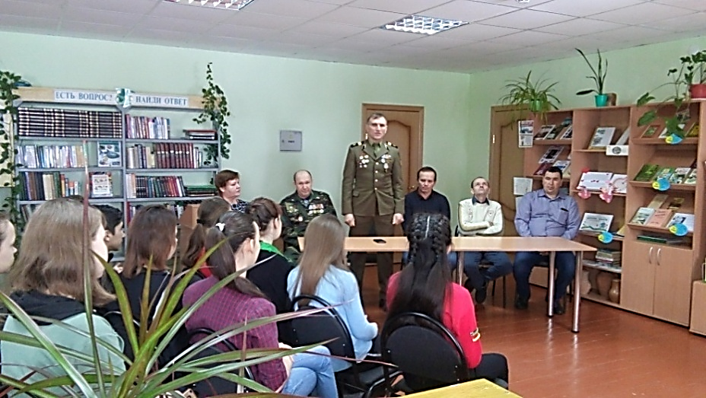
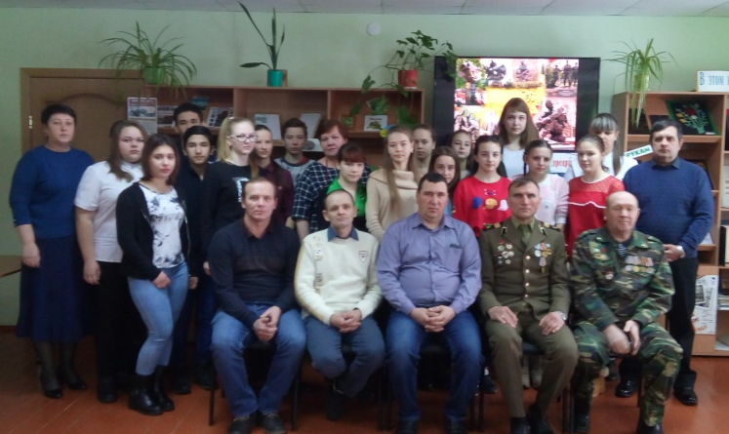
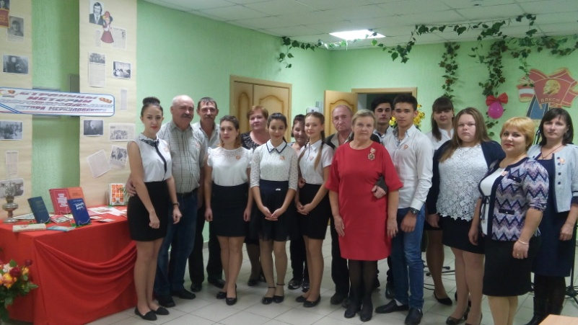
РЕЗУЛЬТАТЫ ПРАКТИКИ
ПО РАЗВИТИЮ ГРАЖДАНСКОЙ АКТИВНОСТИ
Муниципальное образование
Меркуловское сельское
поселение
Патриотические мероприятия организованные у участием общественности
К 100–летию ВЛКСМ «Встреча поколений»
Встреча с воинами интернационалистами

Slide 13
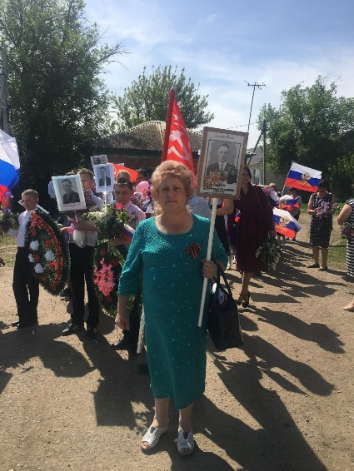
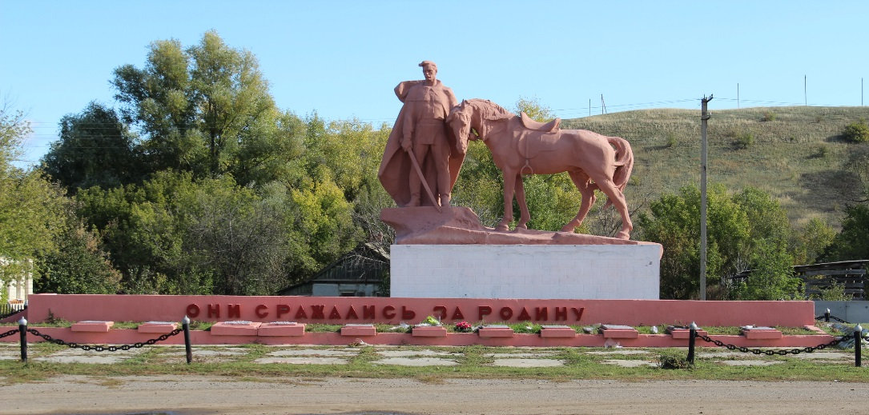
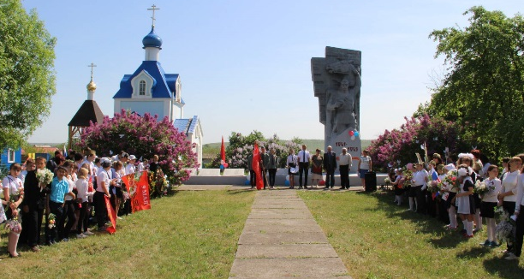
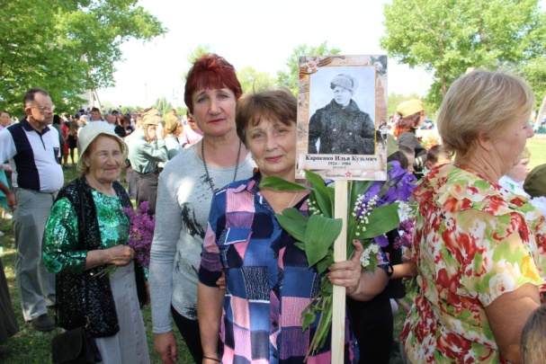
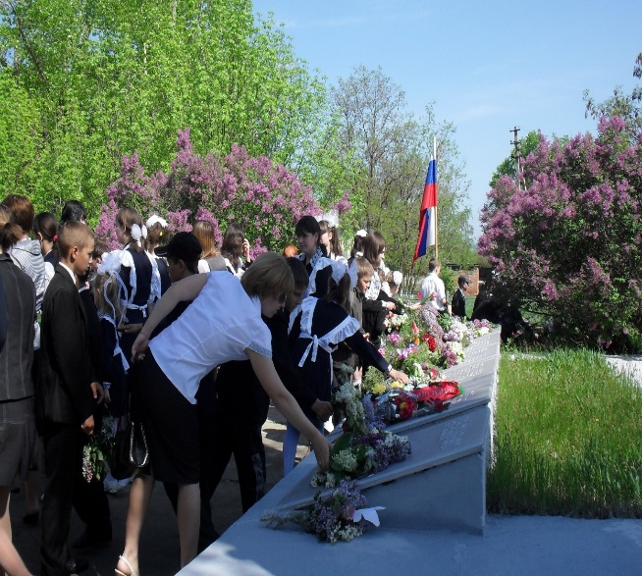
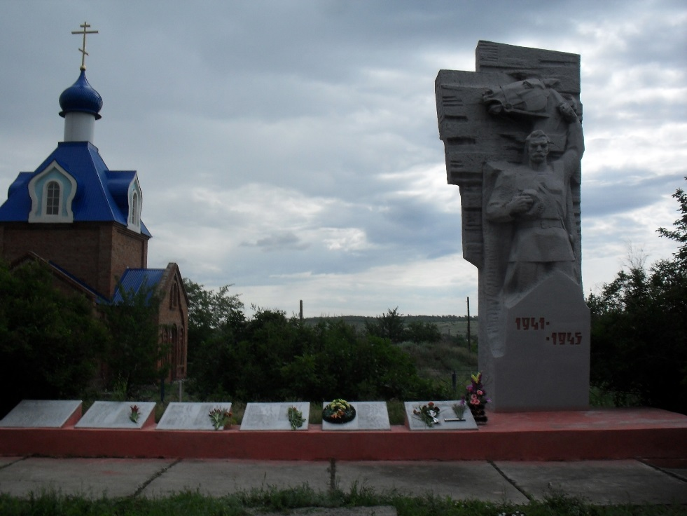
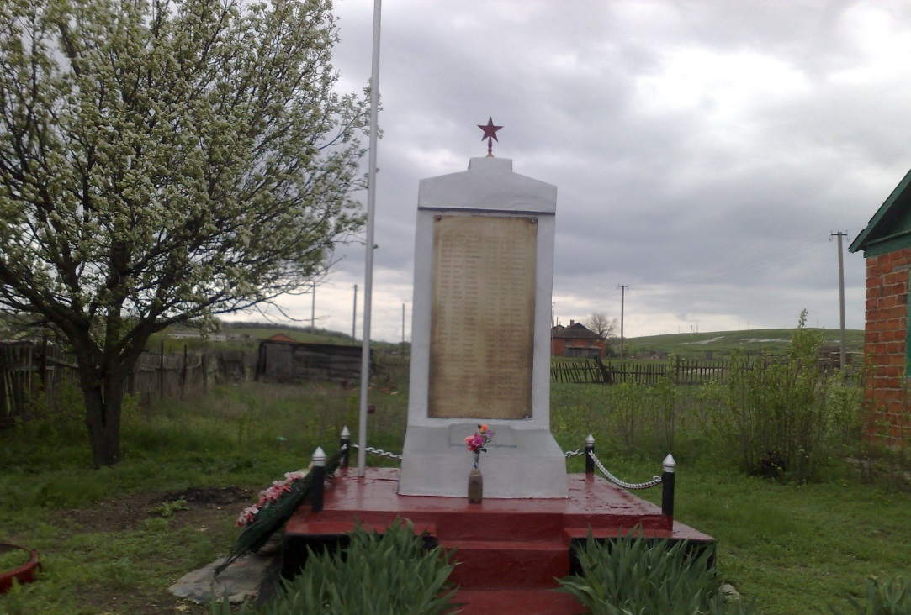
РЕЗУЛЬТАТЫ ПРАКТИКИ
ПО РАЗВИТИЮ ГРАЖДАНСКОЙ АКТИВНОСТИ
Муниципальное образование
Меркуловское сельское
поселение
Мероприятия, посвященные Дню победы в Великой Отечественной войне

Slide 14
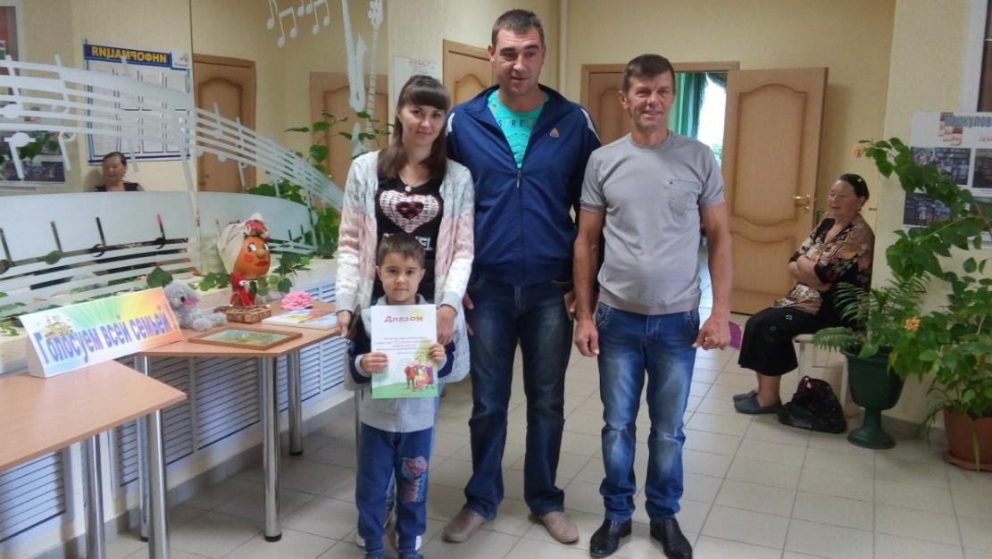
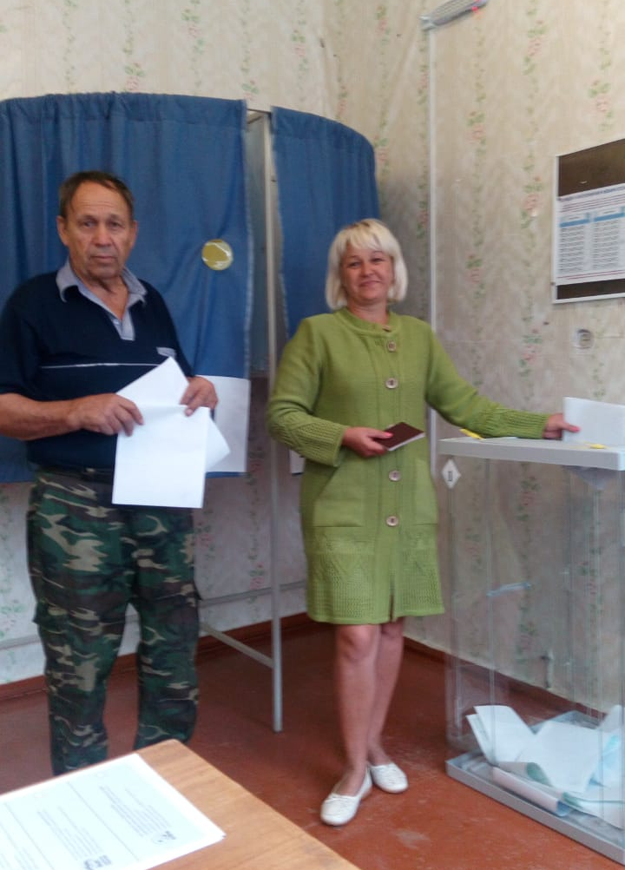
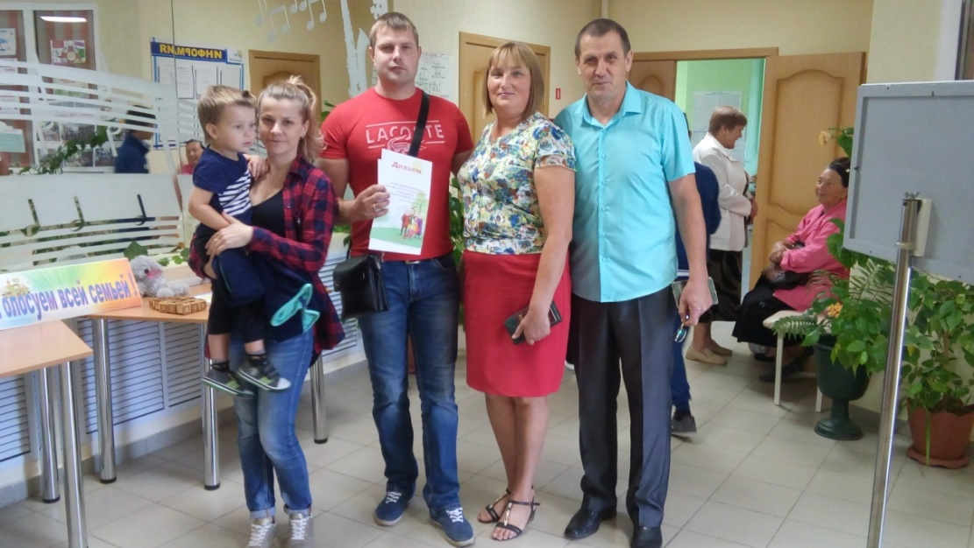
РЕЗУЛЬТАТЫ ПРАКТИКИ
ПО РАЗВИТИЮ ГРАЖДАНСКОЙ АКТИВНОСТИ
Муниципальное образование
Меркуловское сельское
поселение
Муниципальное образование
Меркуловское сельское
поселение
Участие граждан в акции
«Голосуем всей семьей»

Slide 15
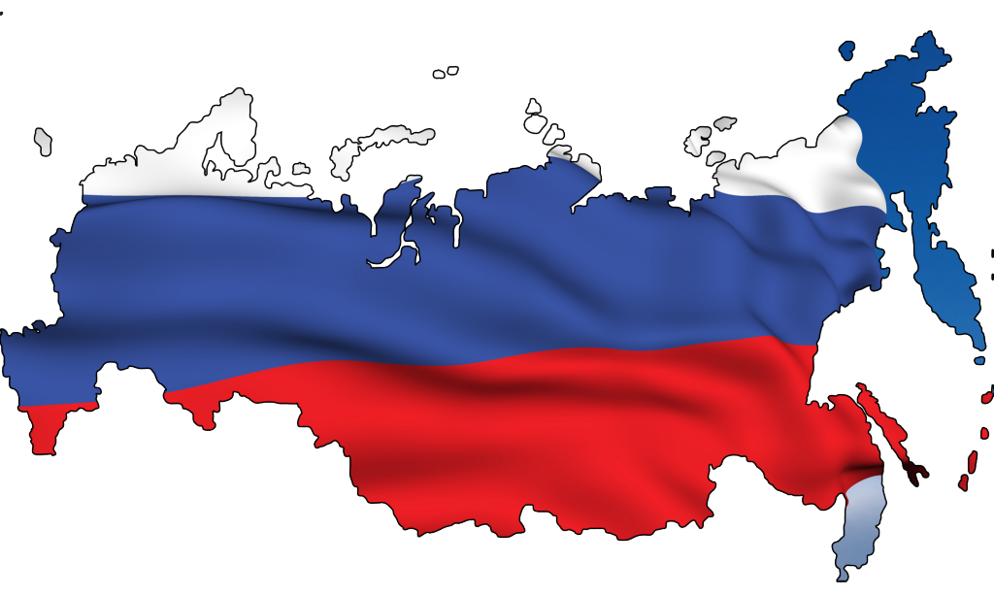
РЕЗУЛЬТАТЫ ПРАКТИКИ
ПО РАЗВИТИЮ ГРАЖДАНСКОЙ АКТИВНОСТИ
Муниципальное образование
Меркуловское сельское
поселение
Молодой избиратель

Slide 16
РЕЗУЛЬТАТЫ ПРАКТИКИ
ПО РАЗВИТИЮ ГРАЖДАНСКОЙ АКТИВНОСТИ
Муниципальное образование
Меркуловское сельское
поселение
Жители хуторов принимают активное участие в экологических субботниках
Уборка территории кладбища
Уборка памятных мест
Уборка территории учреждения
Уборка мусора вдоль дорог

Slide 17
РЕЗУЛЬТАТЫ ПРАКТИКИ
ПО РАЗВИТИЮ ГРАЖДАНСКОЙ АКТИВНОСТИ
Муниципальное образование
Меркуловское сельское
поселение
Акция «Посади дерево»
Акция «Я тоже дед Мороз»
Акция «Чистые берега»
Акция «Подари себе жизнь»

Slide 18
РЕЗУЛЬТАТЫ ПРАКТИКИ
ПО РАЗВИТИЮ ГРАЖДАНСКОЙ АКТИВНОСТИ
Муниципальное образование
Меркуловское сельское
поселение
Муниципальный конкурс
«Любимому хутору – красивый дом и двор»
Конкурс направлен на развитие инициативы
населения в улучшении благоустройства
и озеленения придомовых территорий

Slide 19
РЕЗУЛЬТАТЫ ПРАКТИКИ
ПО РАЗВИТИЮ ГРАЖДАНСКОЙ АКТИВНОСТИ
Муниципальное образование
Меркуловское сельское
поселение
Культурная жизнь поселения
День защитника Отечества
Детская ёлка
Масленица
Праздник «День соседей»
8 марта
Театрализованное представление
День защиты детей
День хутора
День матери

Slide 20
РЕЗУЛЬТАТЫ ПРАКТИКИ
ПО РАЗВИТИЮ ГРАЖДАНСКОЙ АКТИВНОСТИ
Муниципальное образование
Меркуловское сельское
поселение
Организация досуга детей

Slide 21
РЕЗУЛЬТАТЫ ПРАКТИКИ
ПО РАЗВИТИЮ ГРАЖДАНСКОЙ АКТИВНОСТИ
Муниципальное образование
Меркуловское сельское
поселение
Участие жителей в культурной жизни района
Районная спартакиада
Конкурс
«Шолоховская красавица»
Фестиваль
«Народов мира дружная семья»
Конкурс
«Супер бабушка»
День станицы

Slide 22
РЕЗУЛЬТАТЫ ПРАКТИКИ
ПО РАЗВИТИЮ ГРАЖДАНСКОЙ АКТИВНОСТИ
Муниципальное образование
Меркуловское сельское
поселение
Спортивные мероприятия среди жителей хуторов поселения по девизом «Мы за здоровый образ жизни!»
Группа «Здоровье»
Матч по футболу среди жителей поселения и гостей из Узбекистана
Соревнования по армреслингу
Соревнования по волейболу

Slide 23
РЕЗУЛЬТАТЫ ПРАКТИКИ
ПО РАЗВИТИЮ ГРАЖДАНСКОЙ АКТИВНОСТИ
Муниципальное образование
Меркуловское сельское
поселение
Жители поселения активно участвуют в выставках декоративно-прикладного искусства

Slide 24
АЛГОРИТМ ДЕЙСТВИЯ ПО ВНЕДРЕНИЮ ПРАКТИКИ
Муниципальное образование
Меркуловское сельское
поселение
Инициатива граждан
Установка факта, обсуждение
Выводы, риски
Выполнение работ
Достижение результата
Сильные и слабые стороны практики
-Активная гражданская позиция;
-проблемы жизни хуторов не безразличны жителям.
-активное участие в военно-патриотической работе, культурной жизни поселения;
-налаженное взаимодействие с организациями поселения.
-Отдаленность хуторов от административного центра, низкая сотовая связь;
-отсутствие бюджетных и спонсорских средств;
- низкая платежеспособность населения.

Slide 25
СПАСИБО ЗА ВНИМАНИЕ
Благодарим за возможность рассказать о себе
Муниципальное образование
«Меркуловское сельское поселение»
346261 Ростовская область
Шолоховский район
хутор Меркуловский
переулок Победы, 5
Телефон 8(86353) 78-1-42
факс 8(86353)78-1-32
E-mail: sp43081@.donpac.ru
http://merkulovskoesp.ru/

